Slide 1

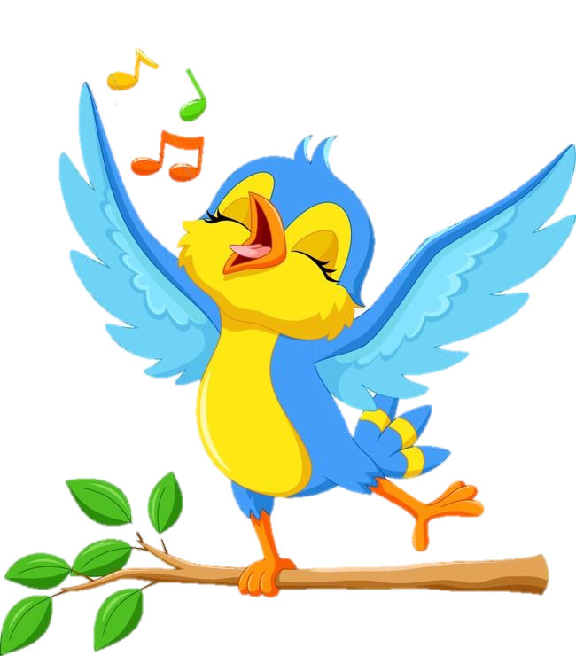
Đọc
2

Slide 2
Đọc mẫu
Cuộc thi tài năng rừng xanh
  Mùa xuân, các con vật trong rừng tổ chức một cuộc thi tài năng. Đúng như dự kiến, cuộc thi mở đầu bằng tiết mục của chim yểng. Yểng nhoẻn miệng cười rồi bắt chước tiếng một số loài vật. Tiếp theo là ca khúc “ngoao ngoao” của mèo rừng. Gõ kiến chỉ trong nháy mắt đã khoét được cái tổ xinh xắn. Chim công khiến khán giả say mê, chuếnh choáng vì điệu múa tuyệt đẹp. Voọc xám với tiết mục đu cây điêu luyện làm tất cả trầm trồ thích thú.
  Các con vật đều xứng đáng nhận phần thưởng.
  (Lâm Anh)

Slide 3
Luyện đọc vần
Cuộc thi tài năng rừng xanh
  Mùa xuân, các con vật trong rừng tổ chức một cuộc thi tài năng. Đúng như chương trình đã niêm yết, cuộc thi mở đầu bằng tiết mục của chim yểng. Yểng nhoẻn miệng cười rồi bắt chước tiếng một số loài vật. Tiếp theo là ca khúc “ngoao ngoao” của mèo rừng. Gõ kiến chỉ trong nháy mắt đã khoét được cái tổ xinh xắn. Chim công khiến khán giả say mê, chuếnh choáng vì điệu múa tuyệt đẹp. Voọc xám với tiết mục đu cây điêu luyện làm tất cả trầm trồ thích thú.
  Các con vật đều xứng đáng nhận phần thưởng.
  (Lâm Anh)
yêt
yêng
oen
oao
oet
uênh
ooc

Slide 4
yêt
yêng
oen
oao
(niêm yết)
(yểng)
(nhoẻn)
(ngoao ngoao)
oet
uênh
ooc
(khoét)
(chuếnh choáng)
(voọc)

